Slide 1

データ分析で挑戦！
「長崎県民の手取りを
増やす」健康プロジェクト
2026/04/13
発表者
孫悟空 a.k.a 加藤 空武（団長代理）

Slide 2
データ分析で挑戦！
「長崎県民の手取りを増やす」
健康プロジェクトチーム
データ分析で挑戦！「長崎県民の手取りを増やす」健康プロジェクト

Slide 3
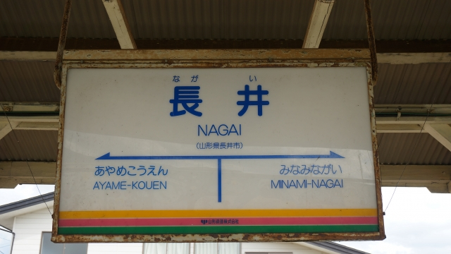
データ分析で挑戦！「長崎県民の手取りを増やす」健康プロジェクト

Slide 4
私たちは、
データ分析で挑戦！「長崎県民の手取りを増やす」健康プロジェクト

Slide 5
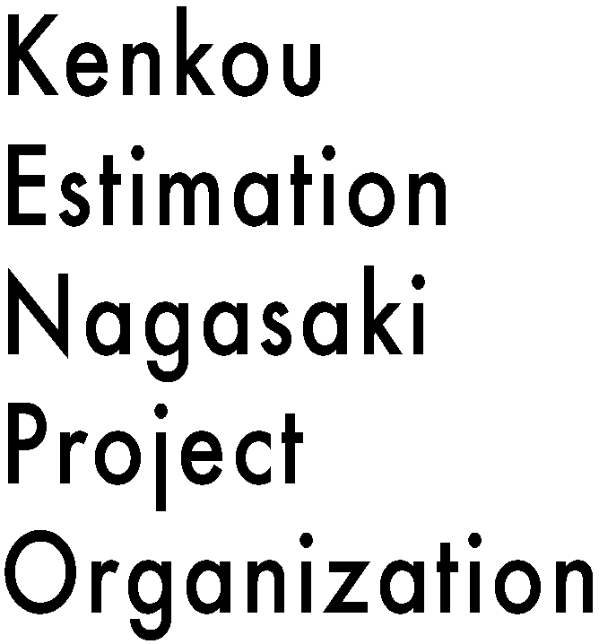
データ分析で挑戦！「長崎県民の手取りを増やす」健康プロジェクト

Slide 6
データ分析で挑戦！「長崎県民の手取りを増やす」健康プロジェクト

Slide 7
通 称、
データ分析で挑戦！「長崎県民の手取りを増やす」健康プロジェクト

Slide 8

データ分析で挑戦！「長崎県民の手取りを増やす」健康プロジェクト

Slide 9
今日話すこと
振り返り（現状）
インセンティブについて
シミュレーター（モック）
ミッション
そのほか行ったこと
このあと

Slide 10
現状
健康保険料が
他県に比べて
高い。
ナガサキケンポー団調べ

Slide 11
現状
全国平均10.00%
長崎県10.41%
沖縄県9.44%（一番低い）
都道府県単位保険料率は、都道府県支部ごとの年齢構成や所得水準の差等を調整した上で、当該都道府県の加入者１人当たりの医療費に基づいて毎年算出され、改定されています。
「協会けんぽ GUIDE BOOK」 より ※数字は2025年度

Slide 12
なんとかならんと？
Notes:
まぁ、いわゆるシェンロン頼みになるかと思うんです。

Slide 13
インセンティブ制度の登場

Slide 14
インセンティブ制度
５つの指標に基づき、
支部のランク付けれ、
保険料率が下げられる制度
https://www.kyoukaikenpo.or.jp/lp/2026hokenryou/ より

Slide 15
インセンティブ制度
特定保健指導の実施率
特定健診等の実施率
特定保健指導対象者の減少率
ジェネリック医薬品の使用割合
医療機関への速やかな受診率
https://www.kyoukaikenpo.or.jp/lp/2026hokenryou/ より
Notes:
インセンティブの5つの指標（特定健診、保健指導、後発医薬品など）は、「将来の医療費を下げるための行動」。
「インセンティブの順位が上がる（＝県民が健康になる・ジェネリックを使う）」ことは、必然的に「ベースとなる医療費が下がる」ことにつながる。
「インセンティブの点数計算」という計算から「インセンティブ指標を改善した先にある、保険料率（全国1位の水準等）」をゴールとして提示する。
点数と保険料率の相関関係の確認。

Slide 16
インセンティブ制度
「将来の医療費を下げるための行動」
団長の御信託 より
Notes:
「インセンティブの順位が上がる（＝県民が健康になる・ジェネリックを使う）」ことは、必然的に「ベースとなる医療費が下がる」ことにつながる。
「インセンティブの点数計算」という計算から「インセンティブ指標を改善した先にある、保険料率（全国1位の水準等）」をゴールとして提示する。
点数と保険料率の相関関係の確認。

Slide 17
インセンティブ制度
その相関を分析し、どう機能し
いくら（円単位で）変わるのだろうか
団長の御信託 より
Notes:
「インセンティブの順位が上がる（＝県民が健康になる・ジェネリックを使う）」ことは、必然的に「ベースとなる医療費が下がる」ことにつながる。
「インセンティブの点数計算」という計算から「インセンティブ指標を改善した先にある、保険料率（全国1位の水準等）」をゴールとして提示する。
点数と保険料率の相関関係の確認。

Slide 18
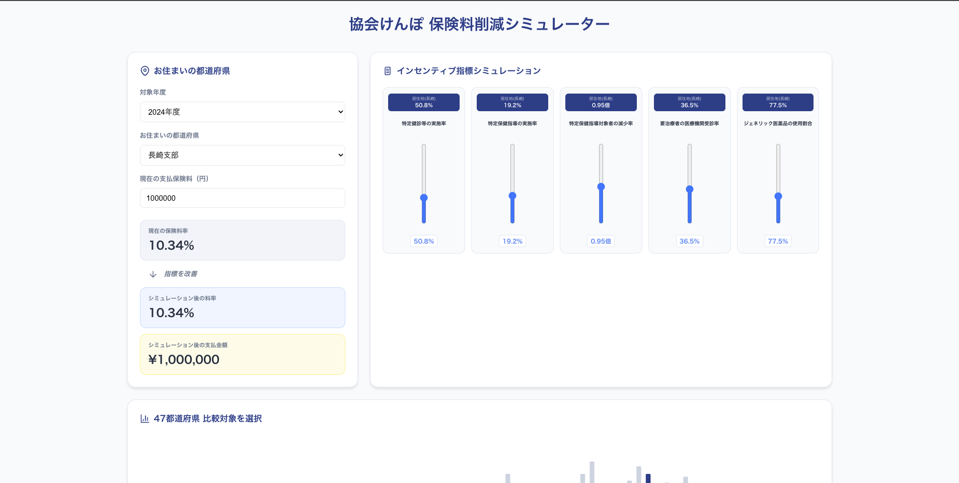
シミュレーター（モック）
ナガサキケンポー団 団員 漆黒の中から、こんばんわ 直井さん 作成
Notes:
UIに関しては、これから直井さんをしごいていくことで改善する。

Slide 19
シミュレーター（モック）
実際に見てみるゾ

Slide 20
シミュレーター_最終目標
使った人（ex.裁断者）が
例えば・・・
『こんなにコストが下がるなら、
社員の健診日を有給にしよう』と
決断できるように。
団長の御信託より

Slide 21
ミッション
「経営者と従業員の『行動変容』を起こすこと」
団長の御信託より

Slide 22
そのほか行ったこと
シェアポイント確認、
会議のレギュレーション、
オンラインでブレスト練習
そのほか
データ分析で挑戦！「長崎県民の手取りを増やす」健康プロジェクト

Slide 23
このあと
​WEB会議で起こった微妙な認識のズレをただし
一体感持って取り組む。
データ分析で挑戦！「長崎県民の手取りを増やす」健康プロジェクト

Slide 24
このあと
​分析と運用に関しては
改めてファシリテーター
一藤先生と詰めます。
データ分析で挑戦！「長崎県民の手取りを増やす」健康プロジェクト

Slide 25
終わり。
質問は適宜、団長、メンバーとお答えします。

